Slide 1
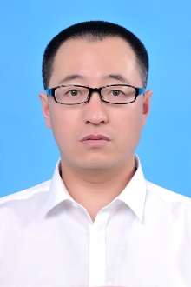
简 介
新疆大学化学工程与技术博士
新疆维吾尔自治区天池博士计划
廊坊市科技局专家库专家
3项省级奖
8项专利、发明4项
SCI四篇（一区1篇、二区3篇）、国内期刊论文7篇
参与1500吨/天煤催化气化制天然气示范项目
孙志强
籍贯：河北崇礼
民族：汉
政治面貌：中共党员
出生年月：1984年10月
2005
学士
2009
硕士
2012
博士
2017
2018
2020
2023
Now
新疆大学
新疆大学
新疆大学
哈密职业技术学院
哈密职业技术学院-科研处处长助理
新奥科技发展有限公司-研发工程师
河北北方学院

Slide 2
简 介
工作经历
2017.7—2018.4 哈密职业技术学院 化工系 教师
2018.5—2019.12 哈密职业技术学院 科研处 科研处处长助理
2020.1—2023.6 新奥科技发展有限公司 煤气化中心 研发工程师
2023.7—现在 河北北方学院 理学院应用化学系 教师
研究领域
一、煤直接液化及煤/油共液化催化剂研发项目 负责人 组织、实施
二、煤催化气化催化剂研发项目 研发骨干 实施
三、二氧化碳温和转化催化剂研发项目 研发骨干 实施
主要包括二氧化碳温和热催化转化制甲醇催化剂配方和制备方法优化及催化剂放大制备工艺，二氧化碳温和电催化转化制乙烯催化剂配方和制备方法优化及催化剂放大制备工艺，。

